Slide 1
Лекция 1. Общие сведения о подземных горизонтальных маркшейдерских съемках
Маркшейдерское дело (маркшейдерия) – отрасль горной науки и техники, участвующая на всех этапах освоения месторождения полезных ископаемых (разведке, проектировании, строительстве, эксплуатации), вплоть до ликвидации горных предприятий и рекультивации нарушенных земель горными работами.
Термин «маркшейдерское дело» произошел от немецкого слова Markscheidenkunst (Mark – линия, граница; scheiden – отмечать, устанавливать; Kunst – искусство), что в переводе на русский язык означает искусство межевания.
Цель маркшейдерской службы – это обеспечение безопасной и эффективной эксплуатации месторождений на базе инструментальных измерений, выполняемых в конкретных горно-геологических условиях горного предприятия.
Важными задачами, решаемыми маркшейдерской наукой, являются изучение пространственных форм месторождений, залегающих в недрах, и изображение их на специальных горно-геометрических графиках; размещение и распределение качественных особенностей полезного ископаемого; определение оптимальных режимов добычи полезного ископаемого для получения конечного продукта с необходимым наперед заданным содержанием полезных и вредных компонентов. На данное время производительность маркшейдерских работ в значительной степени повысилась с использованием электронных приборов и цифровых технологии.

Slide 2
Объектами подземной маркшейдерской съемки являются:
- горные выработки (основные, подготовительные, нарезные, очистные, дренажные, разведочные и др.);
разведочные, технические, водопонижающие и другие буровые скважины;
границы безопасного ведения горных работ, предохранительных и барьерных целиков;
контуры затопления, завалов, загазирования горных выработок, очагов подземных пожаров, суфляров, мест внезапного выброса угля (породы) и газа, прорыва воды и плывунов, подземных источников вод, центров горных ударов;
точки определения элементов залегания залежей полезных ископаемых (простирание, угол падения, мощность залежи и ее структура);
точки документации геологических нарушений и других текстурно-структурных особенностей залежи и вмещающих пород; точки отбора проб полезного ископаемого; местоположение различного стационарного оборудования и искусственных сооружений в горных выработках (подъемные машины, насосные камеры, электровозные депо, опрокиды, склады BB, медпункты, вентиляторные установки и др.).
Назначение маркшейдерских съемок в шахте. Маркшейдерские подземные съемки предназначены для решения следующих задач:
составления маркшейдерских планов горных выработок и другой графической документации;
вынесения проектных решений в натуру и их контроль;
задания направлений горным выработкам и обеспечения их правильного проведения;
производства маркшейдерских замеров для определения фактического положения горных выработок и выполненных объемов как в подготовительных, так и в очистных выработках, а также съемки подробностей в них;
обеспечения инструментальных наблюдений за деформациями горных выработок и др.

Slide 3
Подземные маркшейдерские съемки
Ориентирно-соединительные съемки
Замеры горных выработок
Подземная теодолитная съемка
Подземная вертикальная съемка
Съемка нарезных и очистных выработок
Основные принципы выполнения маркшейдерских съемок
Ведение съемок от общего к частному.
2) Все измерения должны выполняться с достаточной и необходимой точностью.
3) Маркшейдерские съемки должны производиться с обязательным контролем их выполнения и оценкой точности.

Slide 4
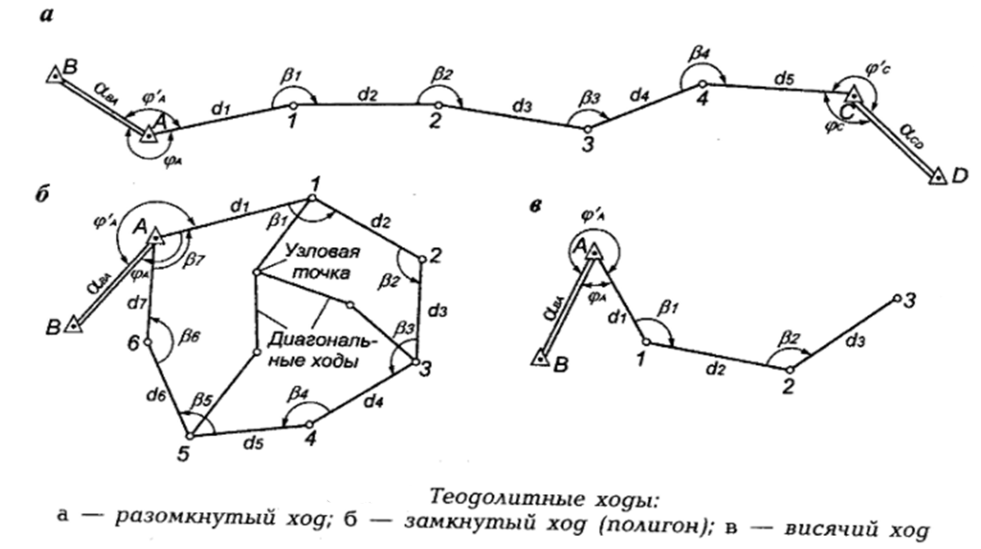

Slide 5
Для определения высотного положения пунктов подземной маркшейдерской опорной сети выполняют:
а) вертикальную соединительную съемку (передачу координаты z) с поверхности от реперов III или IV классов на пункты исходной стороны подземной опорной сети;
б) геометрическое нивелирование для определения высотного положения пунктов опорной сети в выработках с углом наклона до 5 - 8°;
в) тригонометрическое нивелирование для передачи высот по выработкам с углами наклона более 5 - 8°.
Высоты пунктов съемочной сети определяют с помощью тригонометрического нивелирования, которое производится одновременно с проложением теодолитных или угломерных ходов.
Для построения опорных и съемочных сетей в горных выработках в системе координат, принятой на поверхности, производят ориентирование и центрирование подземных маркшейдерских опорных сетей. Для этих целей определяют дирекционный угол и координаты пунктов исходной стороны подземного полигона.
Под термином «ориентирование сети» следует понимать процесс определения дирекционного угла ориентируемой стороны (одной или нескольких) подземной маркшейдерской опорной сети. Ориентирование стороны подземного полигона осуществляется геометрическим или гироскопическим способом.
При геометрическом способе ориентирования в зависимости от характера выработок, соединяющих поверхность с ориентируемым горизонтом, ориентирование опорных сетей может быть выполнено одним из следующих способов:
1) через горизонтальную или наклонную выработку;
2) через одну вертикальную выработку;
3) через две вертикальные выработки.
Наряду с геометрическими способами ориентирования в настоящее время широко применяется гироскопическое ориентирование подземных опорных сетей.

Slide 6
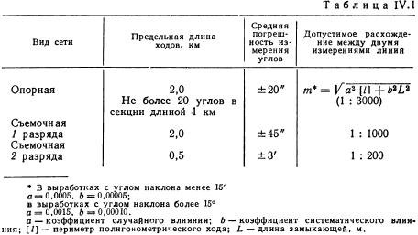
Под термином «центрирование сети» понимают процесс определения координат х, у и z какого-либо пункта подземной маркшейдерской опорной сети. Исходными данными для центрирования подземных маркшейдерских опорных сетей являются пункты опорной сети на земной поверхности, по точности соответствующие аналитическим сетям 1 разряда или полигонометрии 1 разряда. Через вертикальные выработки (шахтные стволы) центрирование сети, как правило, осуществляется с помощью отвесов, опущенных в вертикальную горную выработку. Координаты отвесов на земной поверхности или пунктов, расположенных около устьев наклонных выработок и штолен, определяют от исходных пунктов проложением полигонометрических ходов по точности не ниже 2 разряда с числом сторон не более трех.
При создании опорных и съемочных подземных маркшейдерских сетей для определения требуемой точности положения пунктов съемки в системе координат, принятой на поверхности, к измерению угловых и линейных величин предъявляются определенные требования, обусловленные Технической инструкцией по производству маркшейдерских работ (табл. IV.1).

Slide 7
Контрольные вопросы:
История развития маркшейдерского дела в мире
История развития маркшейдерского дела в Казахстане
Объекты подземной маркшейдерской съемки
Назначение маркшейдерских съемок в шахте
Виды подземных маркшейдерских съемок
Виды теодолитных ходов
Ориентирование линий
Геодезические задачи
Система координат, применяемые при съемках и составлении маркшейдерских чертежей
Опорные маркшейдерско-геодезические сети на поверхности
Подземные маркшейдерские съемочные сети
Виды подземных полигонов и требования инструкции, предъявляемые к измерению углов и длин

